Slide 1
Este es el increíble puente de cristal del Gran Cañón de Zhangjiajie,
situado en la provincia de Hunan, China
Mide 430 metros de largo, 6 de ancho y está suspendido a 300-375 metros de altura
El suelo de cristal permite disfrutar de las vertiginosas vistas al Gran Cañón de Zhangjiajie
tiene una capacidad máxima de 600 personas…
y puede recibir 8.000 habitantes al día
Según la empresa constructora, el puente cuenta con 8 récords mundiales,
incluyendo la estructura más alta para realizar puenting,
así como el columpio más largo de Asia
La estructura, que une dos acantilados del gran cañón,
se sostiene gracias a cuatro inmensas vigas de acero y hormigón, dos en cada extremo.
El coste total de la obra asciende a 430 millones de yuanes, unos 62 millones de euros
Ciertamente es una obra de ingeniería increíble, que ofrece unas vistas 360º
sobrecogedoras dentro de uno de los parques naturales más impresionantes del mundo
Un espectáculo que todo el mundo debería poder visitar una vez en la vida.

Slide 2
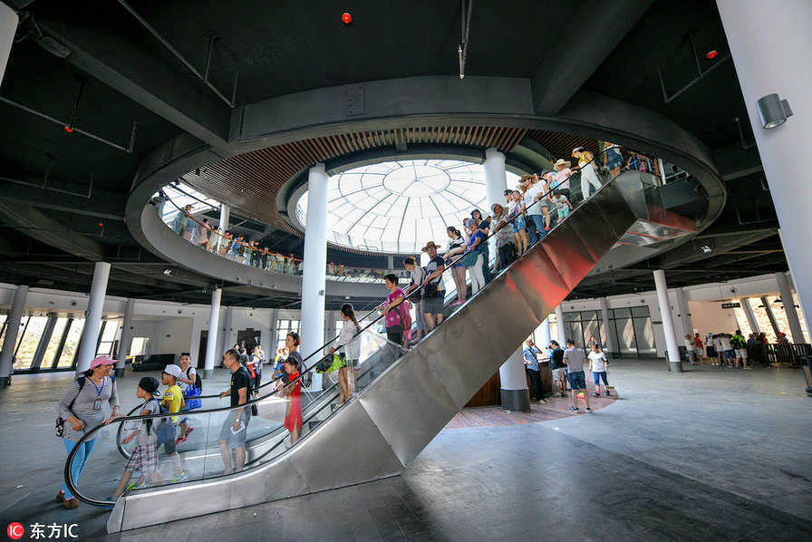

Slide 3
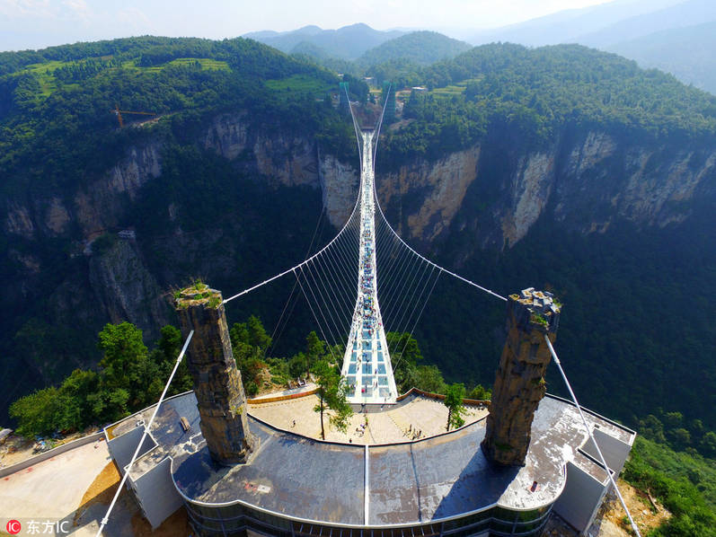

Slide 4
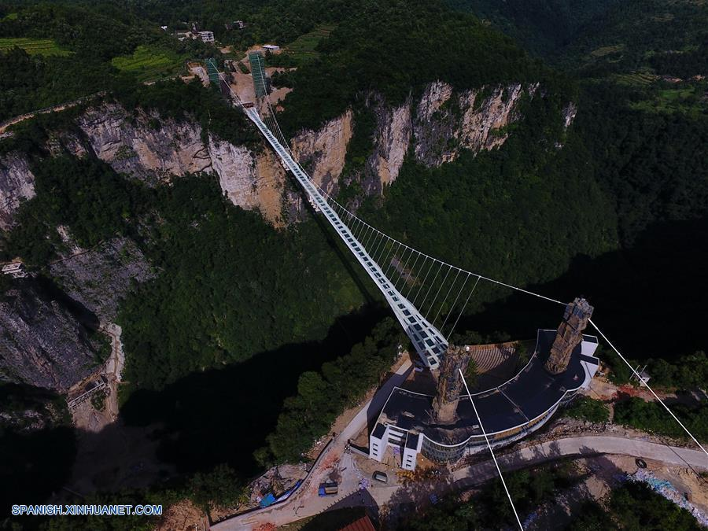

Slide 5
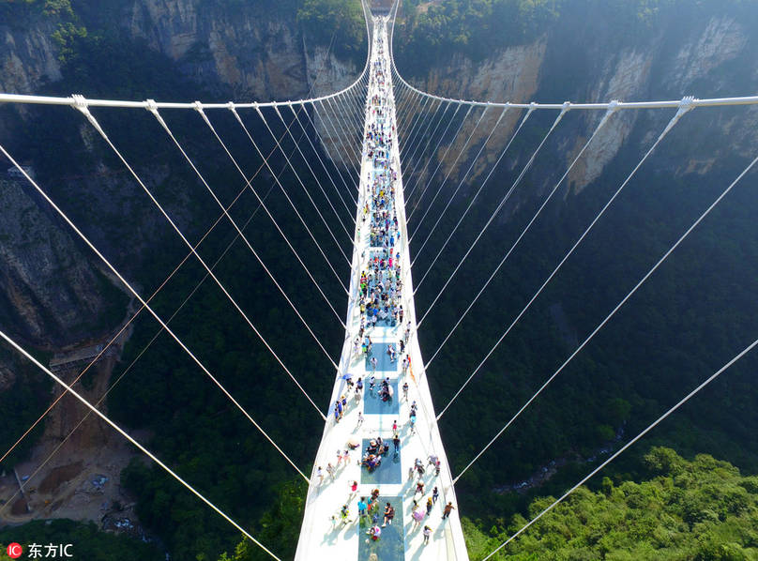

Slide 6
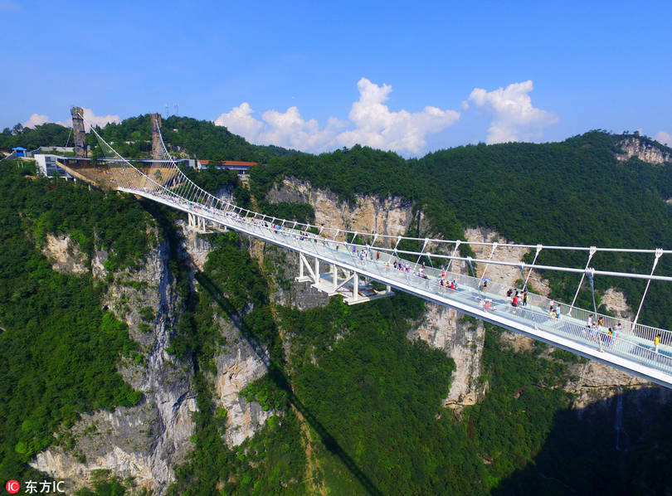

Slide 7
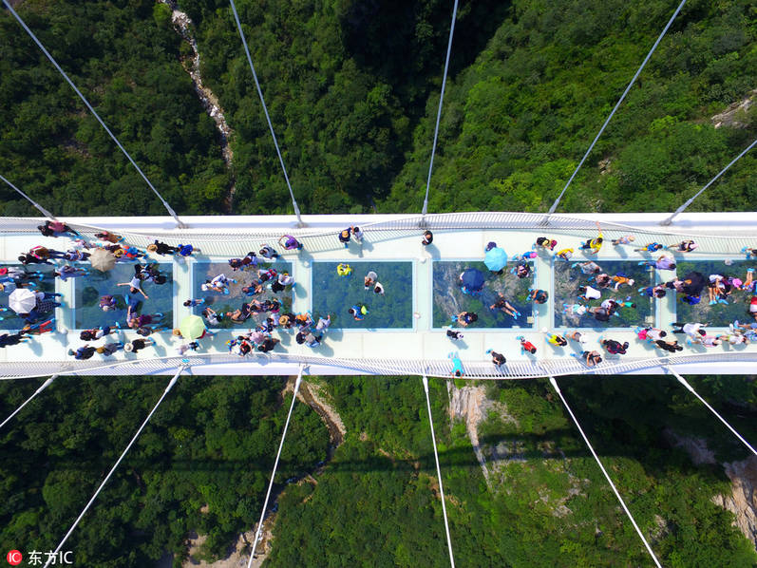

Slide 8
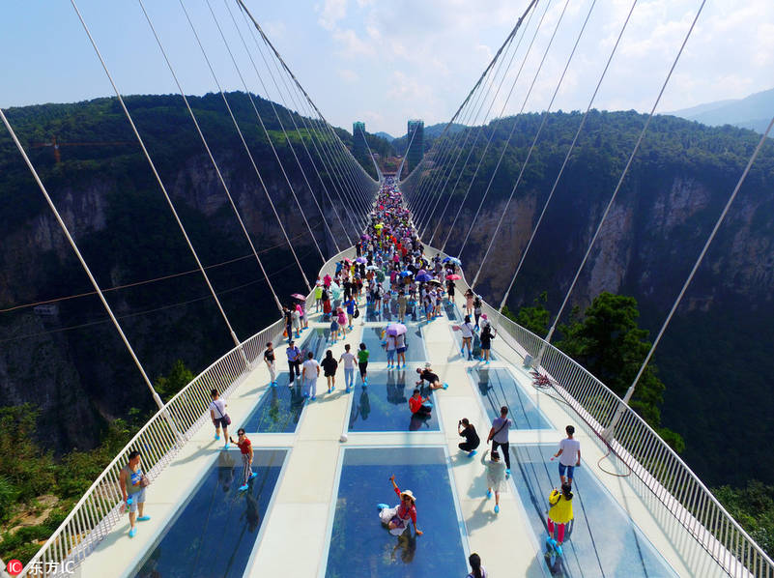

Slide 9
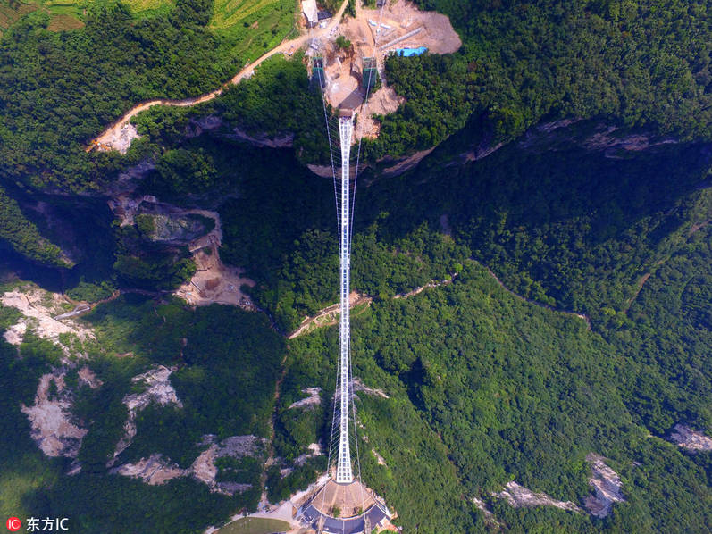

Slide 10
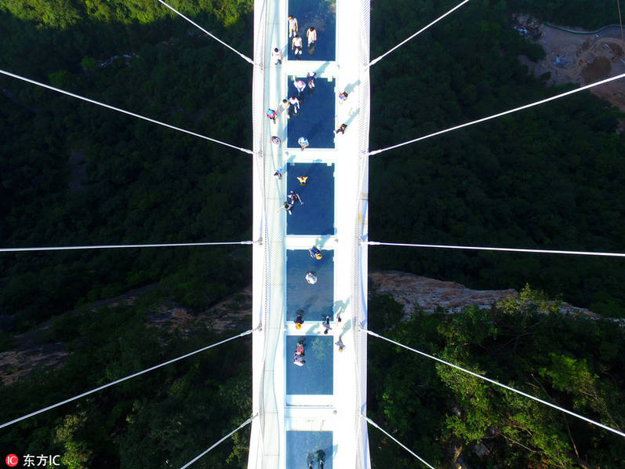

Slide 11
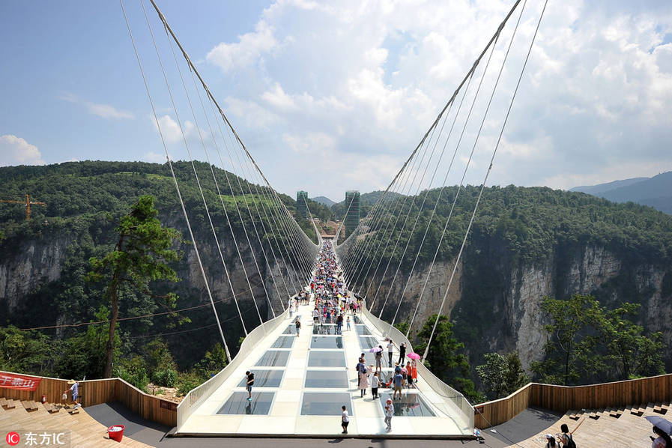

Slide 12
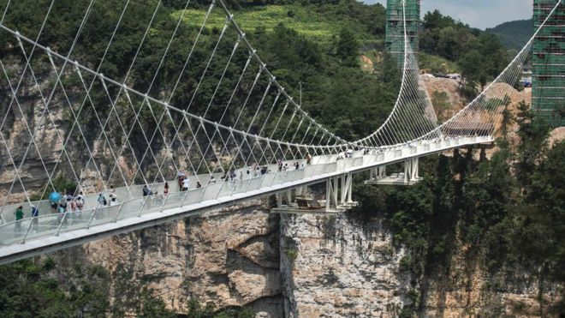

Slide 13
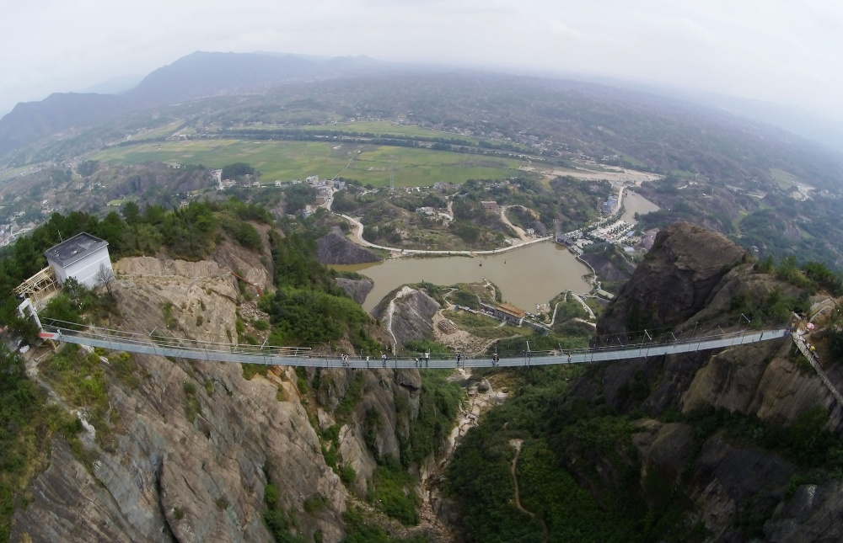

Slide 14
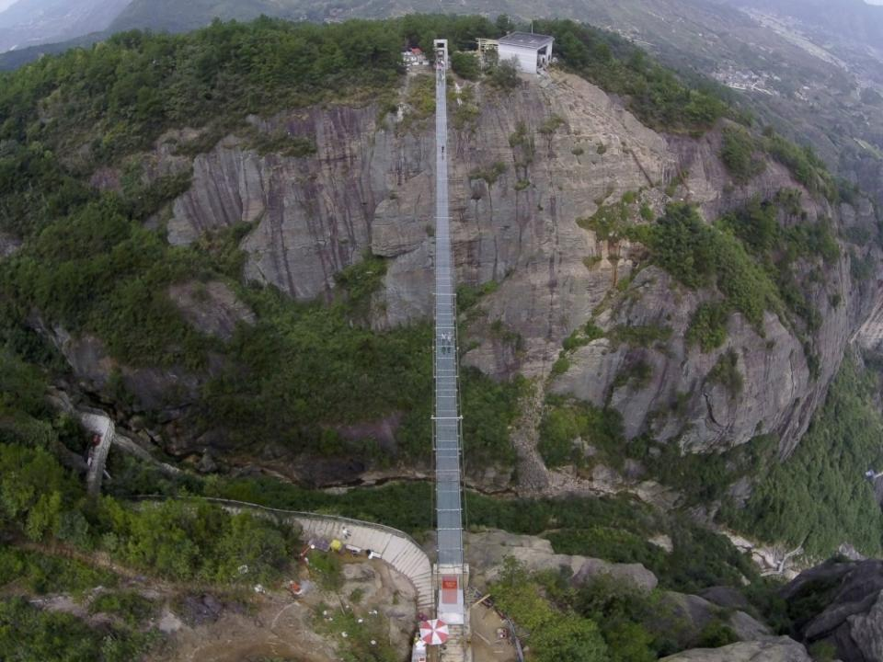

Slide 16
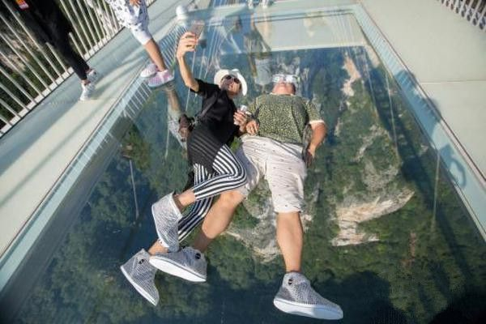

Slide 17
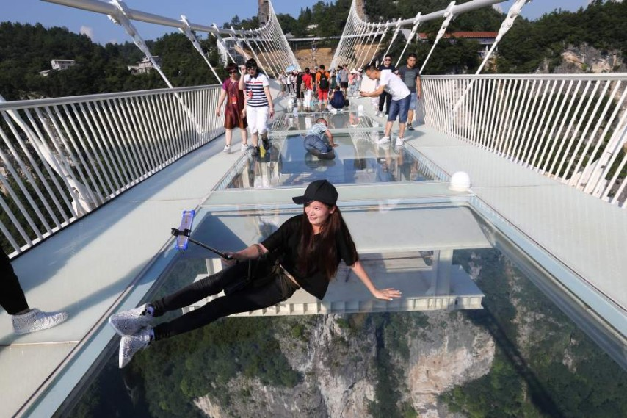
FIN
inesgaret@gmail.com

Slide 18







¿Te ha gustado?
Puedes ver más entrando
Aquí
Además puedes recibir powerpoints en tu correo electrónico suscribiéndote aquí:

